Slide 1
Madeline Miller:
Das Lied des Achill
vorgestellt von Kilian Schräder

Slide 2

Fakten
Von Madeline Miller geschrieben
Originalausgabe „The Song of Achilles“ 2011 (New York) erschienen
In 25 Sprachen übersetzt
Wurde mit dem „Orange Prize for Fiction“ ausgezeichnet
Zweiter Roman: „Ich bin Circe“ (2018)

Slide 3
Inhalt
Akt I: Patroklos’ Kindheit am Hofe seines Vaters Menoitios
Akt II: Patroklos’ und Achills Jugend am Hofe des Peleus
Akt III: Erziehung von Patroklos und Achill durch Cheiron
Akt IV: Thetis’ List und Vorbereitung auf Troja
Akt V: Der Trojanische Krieg und Patroklos’ Tod
Akt VI: Letzte Kämpfe und Achills Tod

Slide 4
Schwerpunkte
Beziehung Patroklos – Achill
„Textvergleiche“ mit Homers Ilias
Weitere Gemeinsamkeiten und Unterschiede zum Original-Mythos

Slide 5
Beziehung Patroklos - Achill

Slide 6
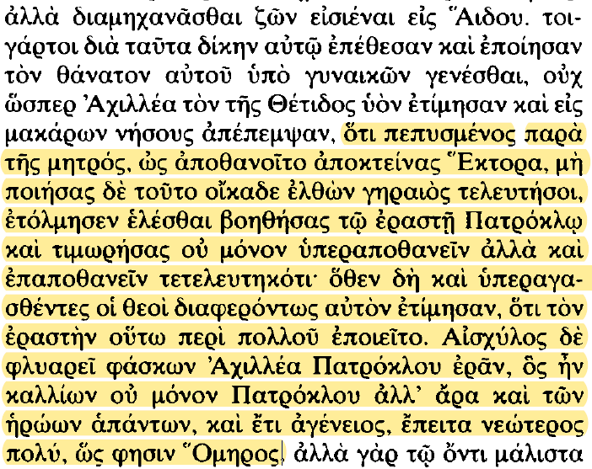
Platon, Symposion 179e-180a
„Denn als dieser von seiner Mutter erfahren hatte, daß er sterben müsse, wenn er den Hektor tötete, andernfalls aber nach Hause zurückkehren und in hohem Alter sterben werde, da wagte er es dennoch, lieber seinem Liebhaber Patroklos zu Hilfe zu kommen und ihn zu rächen und dabei nicht nur für ihn zu sterben, sondern sogar dem toten Freunde nachzusterben. Darum bewunderten ihn auch die Götter aufs höchste und verliehen ihm besondere Ehren, weil er seinen Liebhaber so wert hielt. Aischylos aber fabelt, wenn er behauptet, Achilleus sei der Liebhaber des Patroklos; war er doch schöner, nicht nur als Patroklos, sondern als alle anderen Helden, und noch bartlos, und außerdem viel jünger, wie Homer sagt.“

Slide 7
Päderastie („Knabenliebe“)
ἐραστής („Liebhaber“)
ἐρώμενος
(„der Geliebte“)
liebt

Slide 8
Platon, Symposion 179e-180a
„Denn als dieser von seiner Mutter erfahren hatte, daß er sterben müsse, wenn er den Hektor tötete, andernfalls aber nach Hause zurückkehren und in hohem Alter sterben werde, da wagte er es dennoch, lieber seinem Liebhaber Patroklos zu Hilfe zu kommen und ihn zu rächen und dabei nicht nur für ihn zu sterben, sondern sogar dem toten Freunde nachzusterben. Darum bewunderten ihn auch die Götter aufs höchste und verliehen ihm besondere Ehren, weil er seinen Liebhaber so wert hielt. Aischylos aber fabelt, wenn er behauptet, Achilleus sei der Liebhaber des Patroklos; war er doch schöner, nicht nur als Patroklos, sondern als alle anderen Helden, und noch bartlos, und außerdem viel jünger, wie Homer sagt.“

Slide 9

Theokrit 29, 31-34
„Dies bedenkend nun solltest du freundlicher sein und mir meine Liebe zu dir auch erwidern mit Ehrlichkeit, daß wir, wenn deine Wangen bedeckt einst des Mannes Bart, miteinander verkehrn wie Achilles und Patroklos.“

Slide 10
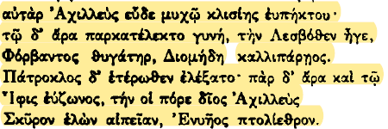
Homer, Ilias 9,663-668 (Schadewaldt)
„Aber Achilleus schlief im Innern der gutgezimmerten Hütte, und bei ihm lag die Frau, die er mit sich geführt von Lesbos: Des Phorbas Tochter, die schönwangige Diomede. Und Patroklos legte sich drüben nieder, und auch bei ihm lag Iphis, die gutgegürtete, die ihm gab der göttliche Achilleus, als er die steile Skyros nahm, die Stadt des Enyeus.“

Slide 11
Xenophon, Symposion 8,31
„Oder auch, Niceratus, Homer stellt uns Achilles als jemanden vor, der Patroklos nicht als Objekt seiner Leidenschaft, sondern als Kameraden betrachtet und in diesem Sinne seinen Tod rächt.“

Slide 12
Charakterisierung der Hauptfiguren bei Miller
Achill
Patroklos
Elegant, göttlich, anmutig
Sehr geschickt und schnell
Er strebt nach Kampf
Stolz und stur
Naiv/weich im Herzen; später härter
Gutmütig
„Unterwirft“ sich Achill
Ungeschickt im Kampf
willensstark
Charakterentwicklung

Slide 13
Beziehung Patroklos - Achill bei Miller
homosexuelle Anspielungen und Tendenzen seit der Jugendzeit
Sie führen eine geheime Liebesbeziehung
Bedingungslose Liebe
Patroklos gibt zweimal alles auf, um Achill zu folgen/ihn wiederzufinden
Patroklos und Achill gehen nach Troja, obwohl sie wissen, dass Achill sterben wird
-> Sie opfern sich für den Ruhm Achills

Slide 14
Konflikt zwischen Wunsch nach einem langen Leben und Streben nach Ruhm
Miller übernimmt die Prophezeiung aus der Ilias
„Ich lebe für meinen Ruf“ - Achill S. 331
Weissagung bekommt durch die Liebesbeziehung zwischen Patroklos und Achill eine neue Schwere
  -> Neuer Konflikt: Was passiert mit Patroklos?
Patroklos lebt ebenfalls für Achills Ruhm
Beide opfern sich für Achills Ruhm
Achill lebt für seinen Ruhm
Patroklos lebt für Achill

Slide 15
Achills Reaktion auf Patroklos’ Tod
Direkte Reaktion: Gedanke an Selbstmord, tiefe Trauer und Wut
  -> Achill tötet Hektor und schändet seine Leiche
Langfristige Reaktion: Achill scheint keinen Lebenssinn mehr zu haben und sehnt sich danach, Patroklos in der Unterwelt wiederzusehen
Achills Leben ist ohne Patroklos ebenfalls nichts mehr wert…er scheint sterben zu wollen

Slide 16
„Textvergleiche“ mit Homers Ilias

Slide 17
Versöhnungsversuch durch Odysseus und Ajax (S. 343)
„Willst du, so höre es von mir, und ich will dir erzählen, wie viele Gaben in seiner Hütte dir versprochen hat Agamemnon. Sieben noch nicht vom Feuer berührte Dreifüße und zehn Pfunde Goldes, Blinkende Kessel zwanzig und zwölf Pferde, […] und sieben Frauen will er geben […]. Die will er dir geben, und darunter wird sein, die er damals fortnahm: die Tochter des Brises, und er will dazu den großen Eid schwören, daß er nie ihr Lager bestiegen und sich mit ihr vereinigt […].“
Homer, Ilias 9, 262-275 (Schadewaldt)
„Zunächst spricht er nur von Dingen, die er wie beiläufig aufzählt. Zwölf schnelle Pferde, sieben bronzene Dreifüße und sieben hübsche Mädchen, zehn Barren Gold, zwölf große Kupferkessel und dergleichen mehr- Schalen, Kelche, Rüstzeug und schließlich das Beste überhaupt: Briseis' Rückkehr.“ (S. 344)
(Odysseus spricht) „Deiner Sklavin ist kein Leid zugefügt worden. Die Götter allein wissen, woher Agamemnon die Kraft zur Zurückhaltung genommen hat, aber fest steht, sie ist wohlauf und gut versorgt.“ (S. 345)

Slide 18
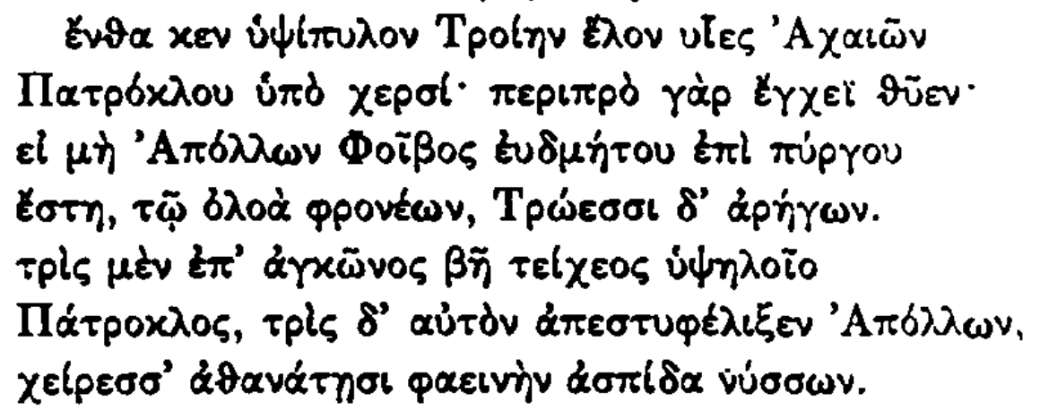
Patroklos’ Versuch, die Mauern Trojas zu stürmen
Da hätten die hochtorige Troja genommen die Söhne der Achaier unter des Patroklos Händen, denn rings voran wütete er mit der Lanze, wäre nicht Apollon Phoibos auf den gutgebauten Turm getreten, ihm Verderbliches sinnend und den Troern helfend. Dreimal stieg auf den Vorsprung der Mauer, der hohen, Patroklos, und dreimal stieß ihn zurück Apollon, mit den unsterblichen Händen gegen den Schild, den schimmernden, stoßend. Doch als er nun das viertemal anstürmte, einem Daimon gleichend, […].
Homer, Ilias 16, 698-706 (Schadewaldt)

Slide 19
Patroklos’ Versuch, die Mauern Trojas zu stürmen
„Ich springe vom Streitwagen und renne auf die Mauern zu, suche kletternd mit den Fingern greifbare Spalten und nutze iede Unebenheit der von Göttern behauenen Steine, um mich mit den Füßen abzustützen. So steige ich Armlänge um Armlänge nach oben. Ich will die unbezwingbare Stadt bezwingen und Helena befreien. Ihretwegen soll kein Mann mehr sterben müssen. Ich stelle mir vor, sie unter dem Arm ins Lager zurückzuschleppen und ihrem Gatten vor die Füße zu werfen.
Patroklos. Eine Stimme wie Musik, von oben. Ich blicke hinauf und sehe eine Gestalt in einer Mauernische lehnen, so lässig, als sonnte sie sich. Dunkle Haare fallen ihr auf die Schultern. Um den Rumpf sind Köcher und Bogen geschlungen. Vor Schreck rutsche ich aus und schabe mit den Knien an der Mauer entlang. Dieser Mann ist von bestechender Schönheit, hat glatte Haut und ein fein geschnittenes Gesicht, von dem ein übermenschlicher Glanz ausgeht. Schwarze Augen. Apoll.
Er lächelt, als hätte er auf diesen Augenblick gewartet, darauf, dass ich ihn erkenne. Dann streckt er den Arm aus, reicht, was im Grunde unmöglich scheint, bis tief zu mir hinab. Ich schließe die Augen und spüre, wie sich ein Finger in meine Rüstung hakt, mich von der Mauer löst und fallen lässt.
Ich schlage auf dem Boden auf, verwundert darüber, dass der Aufprall kaum ins Gewicht fällt, hatte ich doch geglaubt, hoch hinaufgestiegen zu sein. Verbissen setze ich zu einem neuen Versuch an. Ich will die Mauer bezwingen, sie soll mich nicht von meinem Vorhaben abbringen. Mir schwindelt wie im Fieberwahn. Die Vorstellung, Helena zu erbeuten, ist mir zu Kopf gestiegen. Die Mauersteine kommen mir vor wie dunkles Wasser, das sich auf mich ergießt. Den Gott in der Nische habe ich vergessen, so auch den Grund, warum ich gestürzt bin und immer wieder stürze. Erneut renne ich gegen die Wand an, und als ich diesmal hinaufblicke, lächelt der Gott nicht mehr. Er zupft mich von der Mauer, lässt mich eine Weile baumeln und dann fallen.“ (S. 372)

Slide 20
Ereignisse nach Briseis’ Hinfortnahme
Achill: „Ich muss mit meiner Mutter sprechen.“
Patroklos verrät Achill bei Agamemnon
Als Patroklos wieder auf Achill trifft, wirkt dieser müde und hat vom Beten nasse Kleidung
„Und widerwillig ging die Frau mit ihnen. Aber Achilleus setzte sich alsbald, abseits von den Gefährten, an den Strand der grauen Salzflut und blickte auf das grenzenlose Meer und betete viel zu seiner Mutter und streckte die Arme: „Mutter! Da du mich geboren hast nur für ein kurzes Leben, so sollte Ehre mir doch der Olympier verbürgen, Zeus, der hochdonnernde! Jetzt aber ehrt er mich auch nicht ein wenig! Wahrhaftig! hat mich doch der Atreus-Sohn, der weitherrschende Agamemnon verunehrt, denn er nahm und hat mein Ehrgeschenk, das er selbst mir fortnahm!“ So sprach er, Tränen vergießend.“ Homer, Ilias 1, 348-357 (Schadewaldt)

Slide 21
Weitere Gemeinsamkeiten und Unterschiede zur Ilias

Slide 22
Erzählperspektive
Aus der Sicht von Patroklos erzählt
Wichtiger Unterschied zur Ilias
  Einige Szenen werden deutlich dramatischer dargestellt als in der Ilias
  Andere Szenen werden gar nicht genannt, weil Patroklos sie nicht selbst erlebt hat
Patroklos stirbt irgendwann, es wird aus der Sicht seines Geistes erzählt

Slide 23
Weitere Gemeinsamkeiten und Unterschiede zur Ilias
Achill nicht unverwundbar
            „Worauf soll ich zielen? Es heißt, dass er unverwundbar ist. Außer -“
            „Er ist ein Mensch“, sagt Apoll. „Triff ihn, und er wird sterben.“ (S. 393/394)
Götter treten als tatsächliche Personen auf/ Götterversammlungen werden nicht dargestellt
Figuren werden ähnlich wie im Mythos beschrieben
Achill bei Miller nicht völlig rücksichtslos
Gute Beziehung zwischen Patroklos und Briseis
Briseis für Achill tatsächlich nur ein Ehrgeschenk
Es werden Fragen gestellt/beantwortet, die bereits der antike Mythos aufwirft

Slide 24
Diskussionsansätze
Patroklos als „Hausfrau“ während des Krieges, weil er zurückbleibt und andere Aufgaben erledigt?
Warum lässt Miller Achill und Patroklos ihre Liebesbeziehung geheim halten?
Findet ihr Achills/Patroklos’ Geschichte gelungen dargestellt?
Wäre eine Erzählung aus Achills Sicht überhaupt in Frage gekommen?
Was haltet ihr von der Erzählung aus der Sicht von Patroklos‘ Geist?

Slide 25
Quellenverzeichnis
Platon: Symposion. Griechisch-deutsch. Hrsg. von Rudolf Rufener, Zürich 2002.
Homer: Ilias. Griechisch-deutsch. Hrsg. von Hans Rupé. Berlin 2013.
Homer: Ilias. Deutsch. Hrsg. von Wolfgang Schadewaldt. Berlin 1975.
Theokrit: Gedichte. Griechisch-deutsch. Hrsg. von Bernd Effe. Berlin 2013.

